Slide 1
VBA Simulation
2021/06/28
Notes:
1

Slide 2
報告大綱
情境介紹
實驗流程圖
Excel模擬實驗介紹
VBA程式碼
結論
Notes:
2

Slide 3
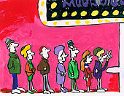

Example 2.5 情境介紹
顧客來到
排隊Queue
結帳
結帳結束離開
系統假設
每次模擬100位顧客來到
系統只有單一等候線與單一服務員
收銀台一次只能服務一位顧客
服務順序採取First In First Serve (FIFS)法則
Notes:
3
結帳

Slide 4
參數設定
個體名稱 | 顧客來到時間分配
顧客 | Uniform[1,12]
個體名稱 | 顧客來到時間分配
顧客 | Uniform[1,8]
參數1：顧客來到間隔時間
參數2：收銀員服務時間

Slide 5
模擬模式
Output performance (y):
1.Waiting Time in Queue
2.Time Customer Spends in System
3.Idle Time of Server
Input variable
X₁:來到間隔時間
X₂:服務時間
Replications
System
Simulation:
f(X,ω)
J(X)
=E[f(X,ω)]
A design alternative X
Randomness(ω):
隨機來到間隔時間
隨機結帳服務時間
Notes:
5

Slide 6
實驗流程圖
設定參數
Run Experiment
得到50筆數據
繪直方圖
New Trial
100位顧客來到
計算平均顧客等候時間
重複模擬次數
N=50
Notes:
6

Slide 7
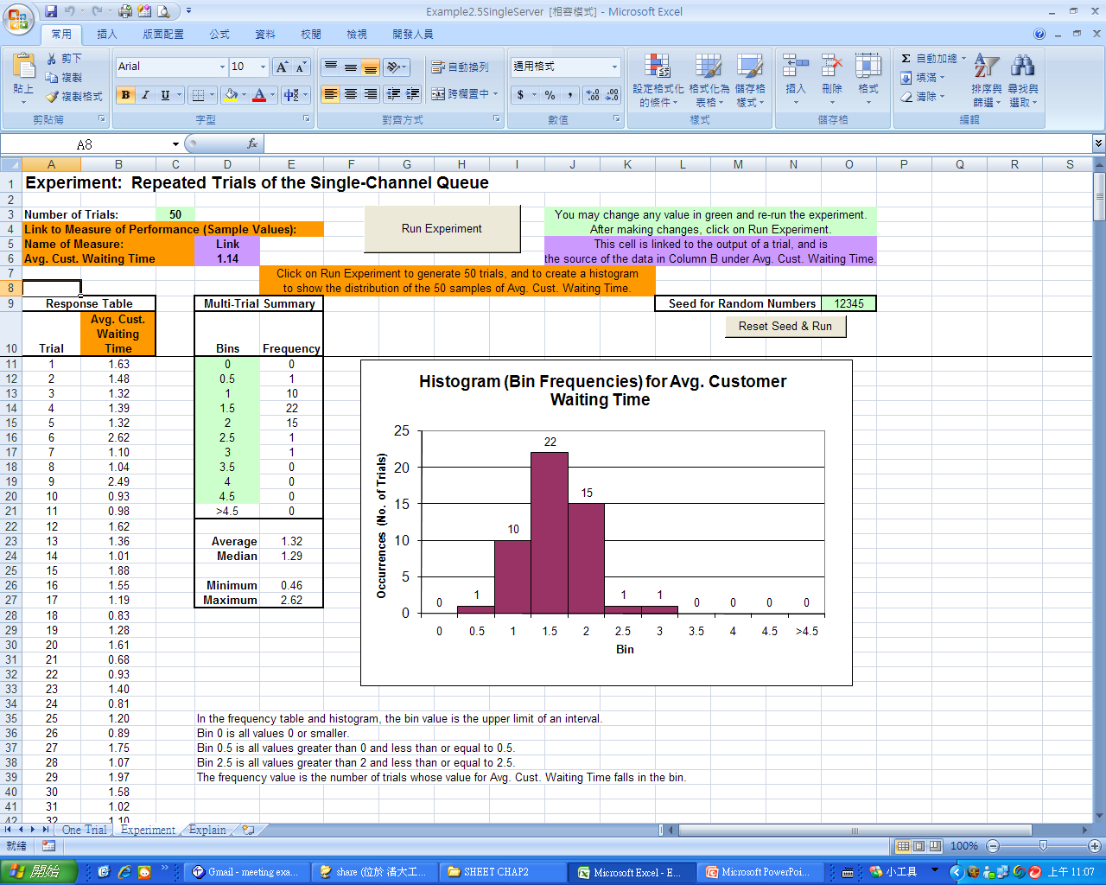
Excel模擬實驗
2.執行實驗
1.設定參數與種子
3.得到50筆資料
4.繪直方圖
Notes:
7

Slide 8
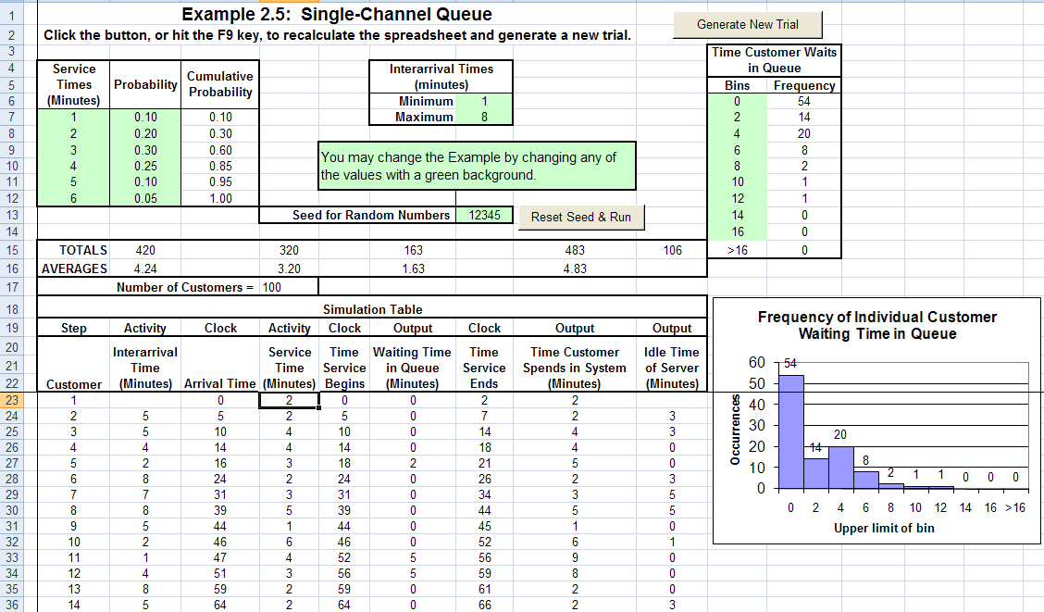
Excel模擬實驗
1.執行一次實驗
3.計算平均等候時間
記錄在sheet2的第一筆資料
=DiscreteEmp($D$7:$D$12,$B$7:$B$12)
=DiscreteUniform($H$6,$H$7)
2.100位顧客來到
Notes:
8

Slide 9
主要 Sub/Function
Sub SetSeed
Function DiscreteUniform
Sub OneTrials
Sub RunExp_Click

Slide 10

Sub SetSeed
避免使用系統計時器傳回的值作為新的亂數種子。
目的：
可使用新亂數種子重新產生亂數表。

Slide 11
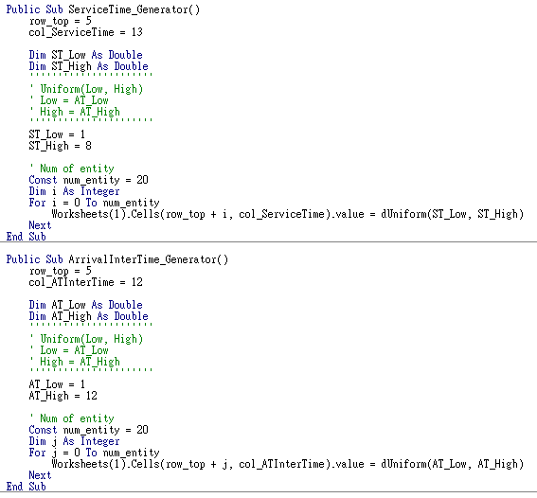
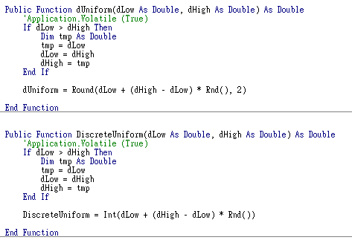
Function dUniform/DiscreteUniform
目的：
產生顧客來到之間隔時間。
產生醫生服務時間

Slide 12
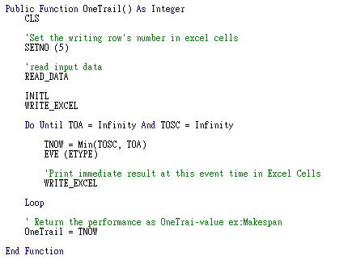
Sub OneTrials
目的：
清除記錄平均等候時間之儲存格。
目的：
執行1次的trial，並將Performance之結果記錄於sheet2的表格中。

Slide 13

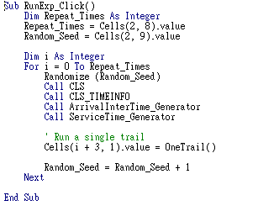
Run Experiment Button
目的：
執行指定次數的實驗。

Slide 14
結論
模組程式可達到以下四項功能：
重複模擬
產生服從均勻分配之變數
使實驗過程具有隨機性
在不同情境中，若有需要以上功能，此程式則可應用於其中，進行模擬實驗。

